Slide 1
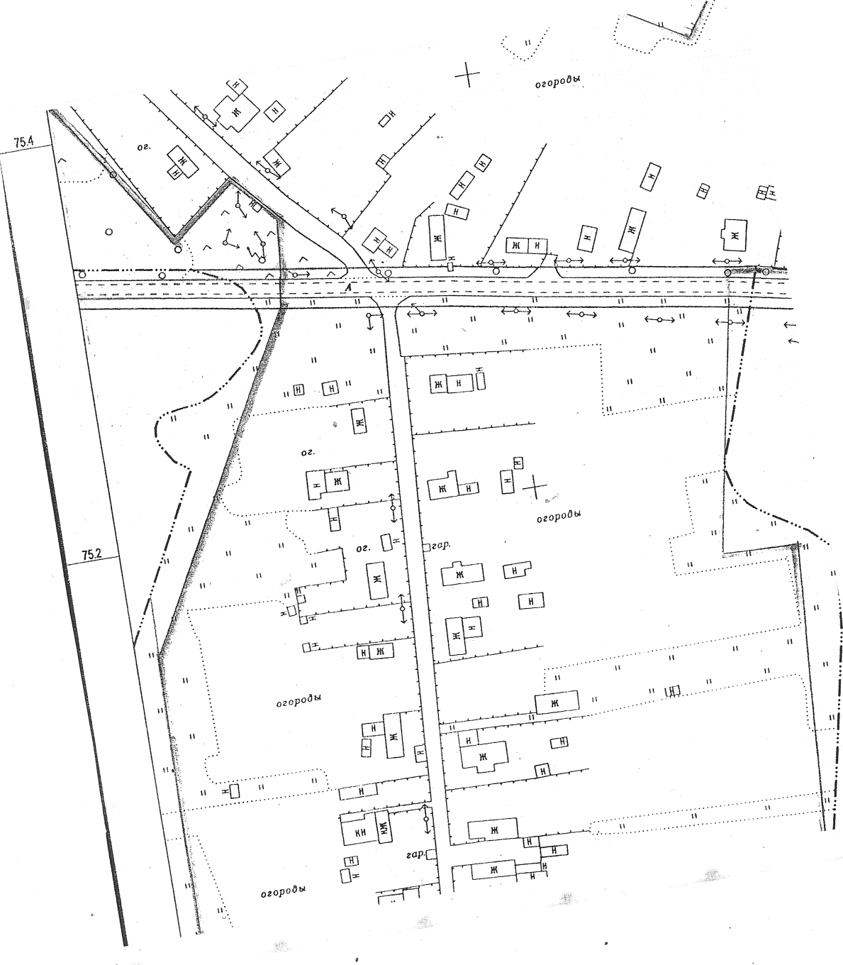
Приложение № 3
к постановлению администрации МО
«Пустомержское сельское поселение»
№ 135 от 02.08.2017 г.
СХЕМА № 4
размещения проектного ( нового) земельного участка для расположения НТО
деревня Торма –
по состоянию на 02.08.2017 г.
дер. Большая Пустомержа
пос. Беседа
Обелиск
Жилой дом № 35
Жилой дом № 34

